Slide 1
TESSUTI CONNETTIVI A MATRICE LIQUIDA
Nell’ ambito dell’ organismo umano, esistono tessuti connettivi a “Matrice Liquida”.
- SANGUE
- LINFA

Slide 2
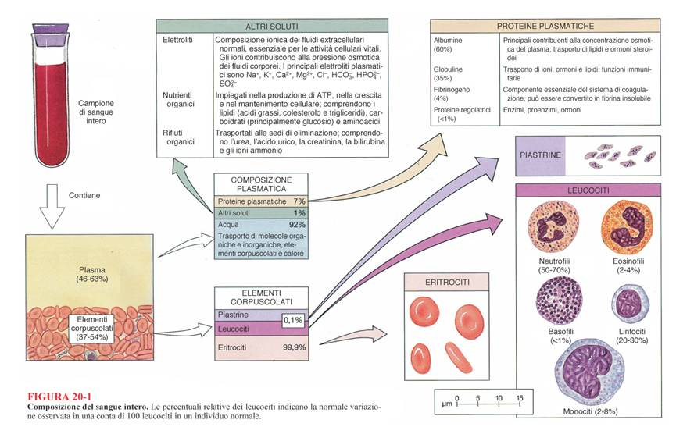
S A N G U E

Slide 3
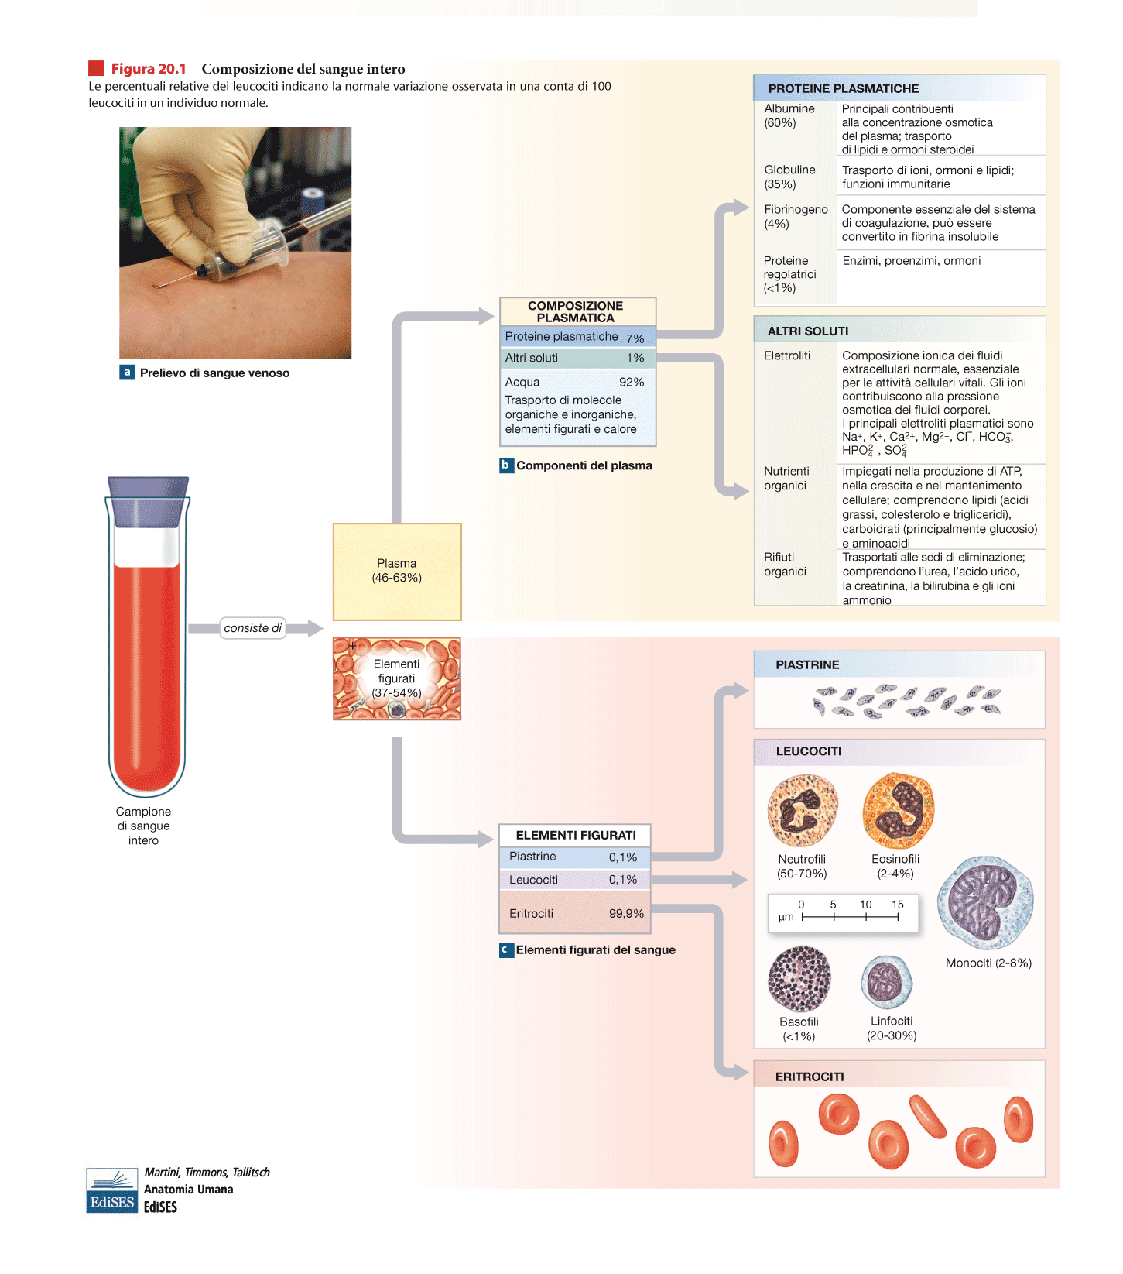

Slide 4
SANGUE: FUNZIONI PRINCIPALI

Slide 5
SANGUE -Organizzazione Istologica-
E C M: è costituita dal PLASMA, Componente Aquosa in cui sono presenti:
COMPONENTE INORGANICA: Cationi e Anioni
COMPONENTE ORGANICA:
- PROTEINE: Albumina, Globuline, Proteine della Coagulazione (vari «fattori» tra cui Fibrinogeno), Ormoni Proteici
GLUCIDI (Glucosio) ;
LIPIDI (Trigliceridi, Colesterolo, Ormoni Steroidei)

Slide 6
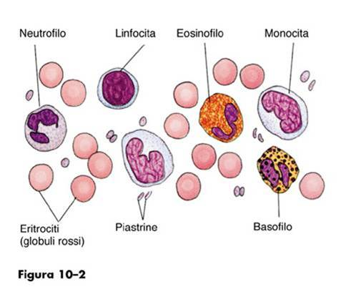
CELLULE DEL SANGUE

Slide 7
ORGANI EMOPOIETICI e ORGANI LINFOIDI
Sono strutture corporee deputate a produrre, rispettivamente, le CELLULE del SANGUE e della LINFA.
Nel MIDOLLO OSSEO si producono tutte le cellule presenti nel sangue e nella linfa.
Gli ORGANI LINFOIDI sono costituiti dal cosiddetto Tessuto Linfoide, costituito da LINFOCITI e altri Globuli Bianchi. Tra questi, si ricordino i LINFONODI (intercalati sul Sistema Circolatorio Linfatico), le TONSILLE, l’ APPENDICE CECALE, gli AGGLOMERATI LINFOIDI associati alle Mucose dei diversi Sistemi, la MILZA.

Slide 8
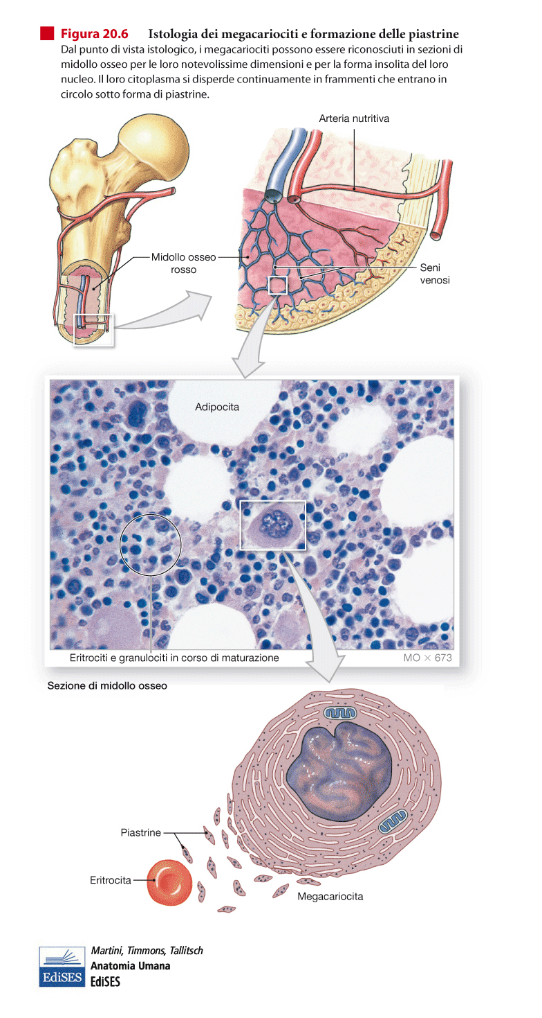

Slide 9
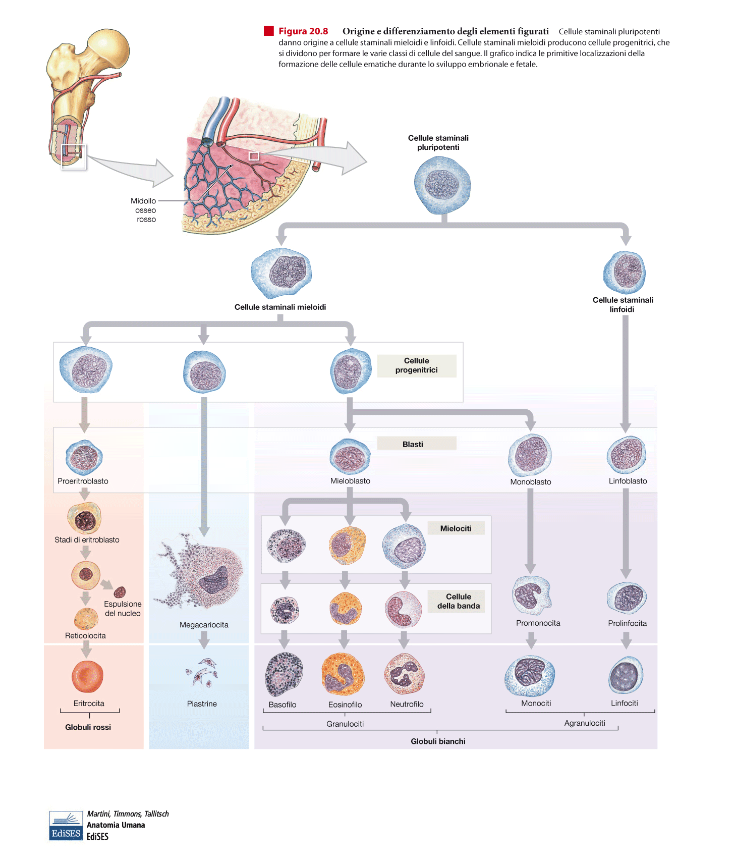

Slide 10
MIDOLLO OSSEO
Organo localizzato nei CANALI DIAFISARI delle Ossa Lunghe e nell’ Osso Spugnoso.
Nell’ adulto è particolarmente localizzato nello Sterno e nell’ Osso dell’ Anca.
Nella condizione di Attività Emopoietica, più evidente nell’ età infantile e giovanile, meno marcata nell’ età piu’ evoluta, si parla di MIDOLLO OSSEO ROSSO.
In condizioni di “Quiescenza Emopioetica”, si parla di Midollo Osseo Giallo.

Slide 11
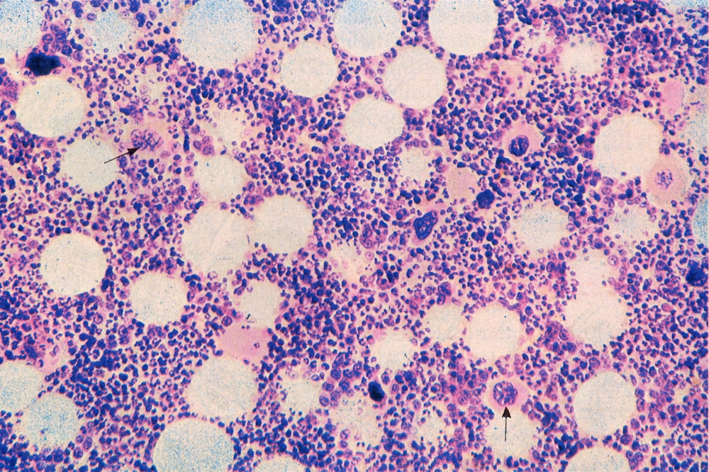
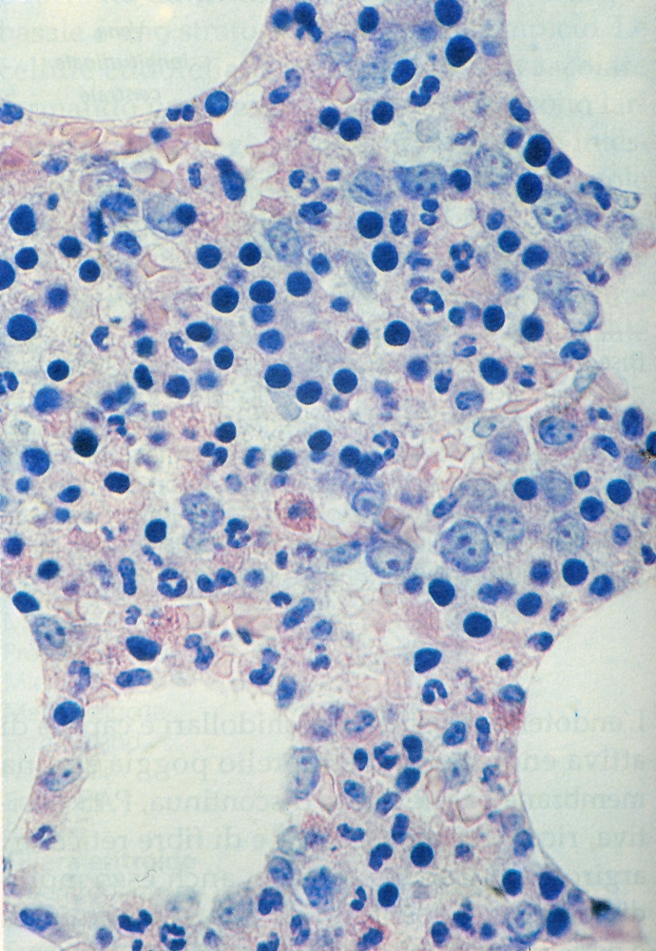
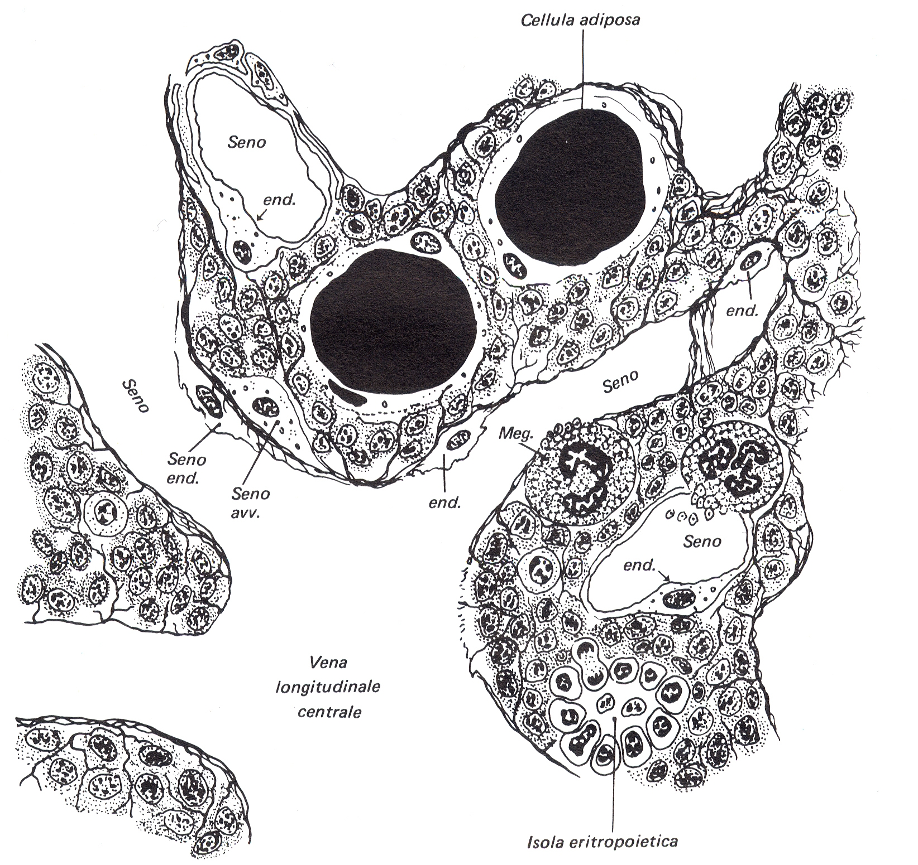
MIDOLLO OSSEO
ASPETTI ANATOMO-MICROSCOPICI
E SCHEMA T.E.M.

Slide 12
SANGUE -Organizzazione Istologica-
CELLULE:
ERITROCITI (Globuli Rossi), contenenti la proteina EMOGLOBINA che garantisce l’ apporto di ossigeno ai distretti corporei
LEUCOCITI (Globuli Bianchi): GRANULOCITI (Neutrofili, Eosinofili e Basofili), LINFOCITI, MONOCITI (tutti variamente coinvolti nei meccanismi di difesa corporea), PIASTRINE (frammenti cellulari coinvolti nella Coagulazione del Sangue)

Slide 13
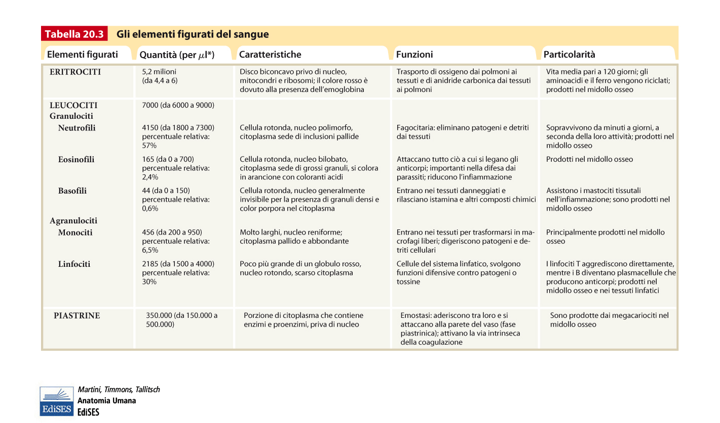

Slide 14
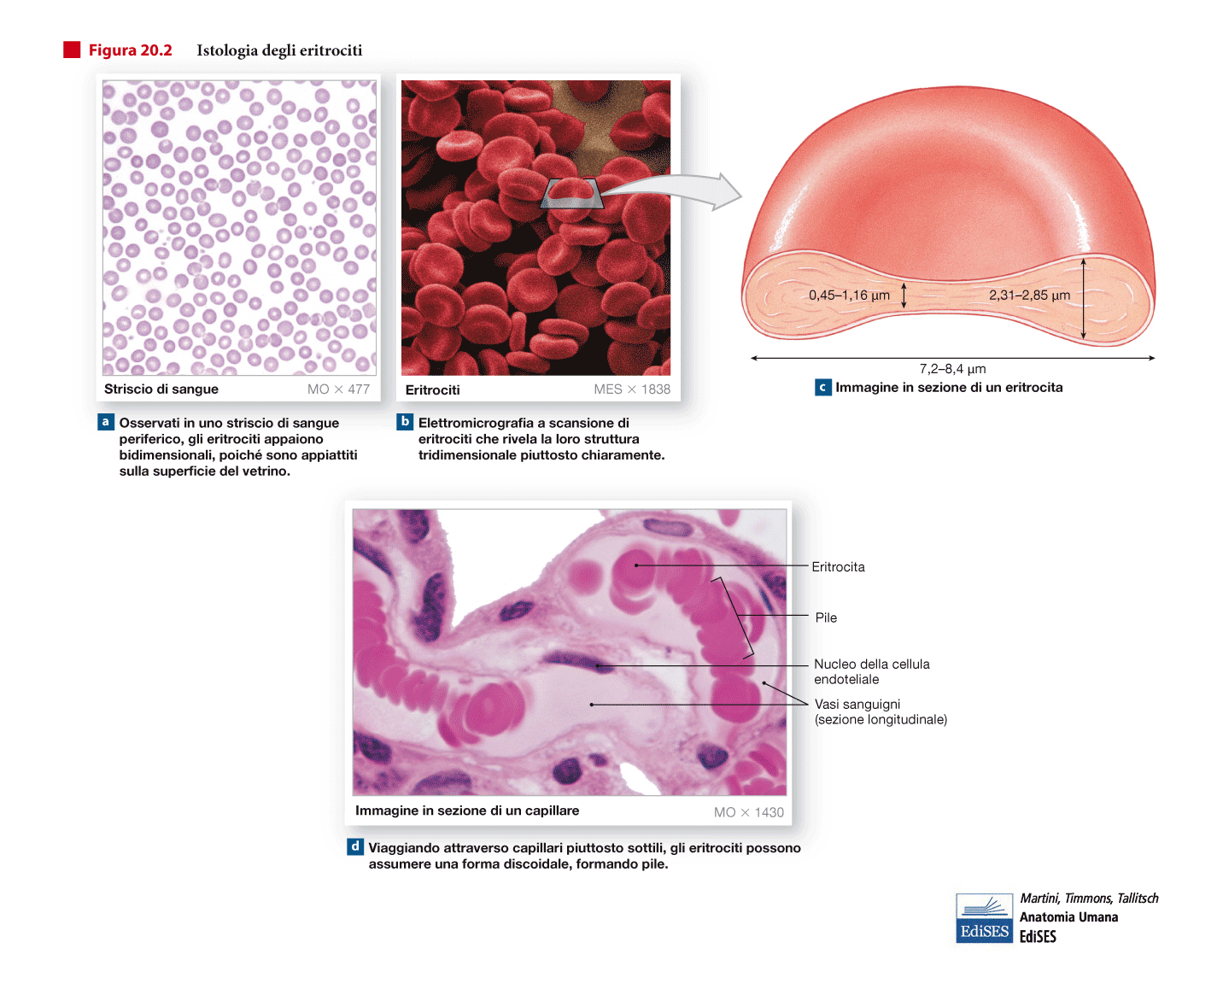

Slide 15
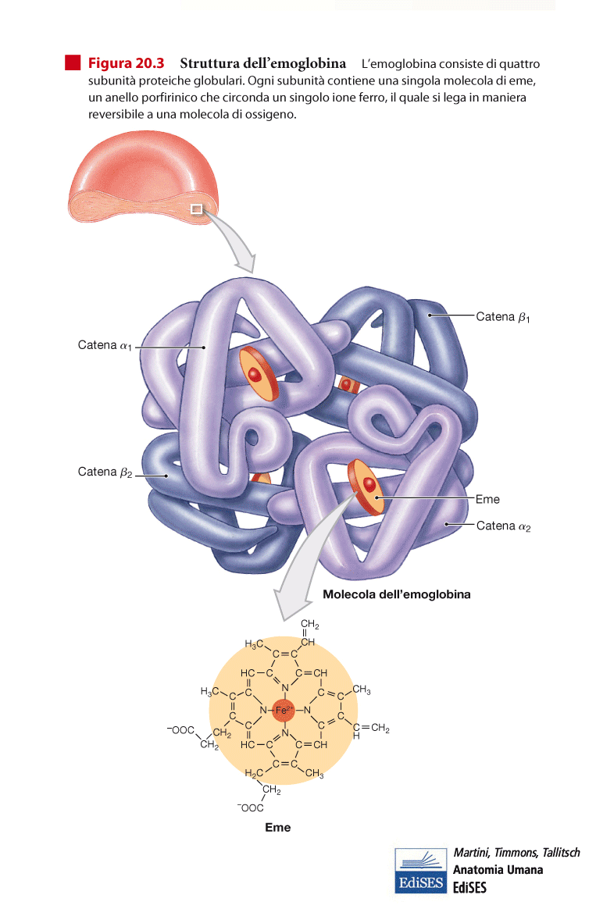

Slide 16
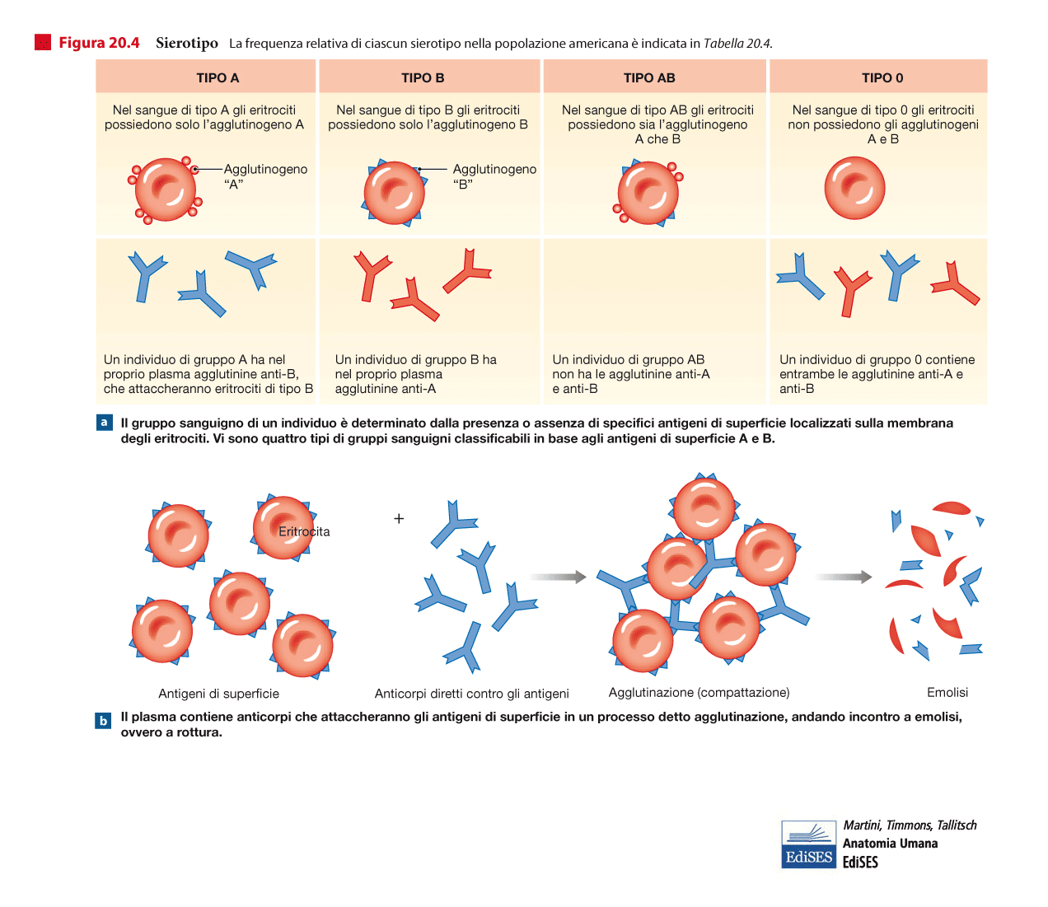

Slide 17
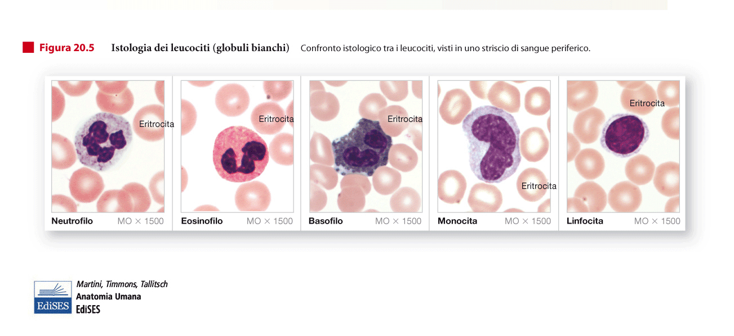

Slide 18
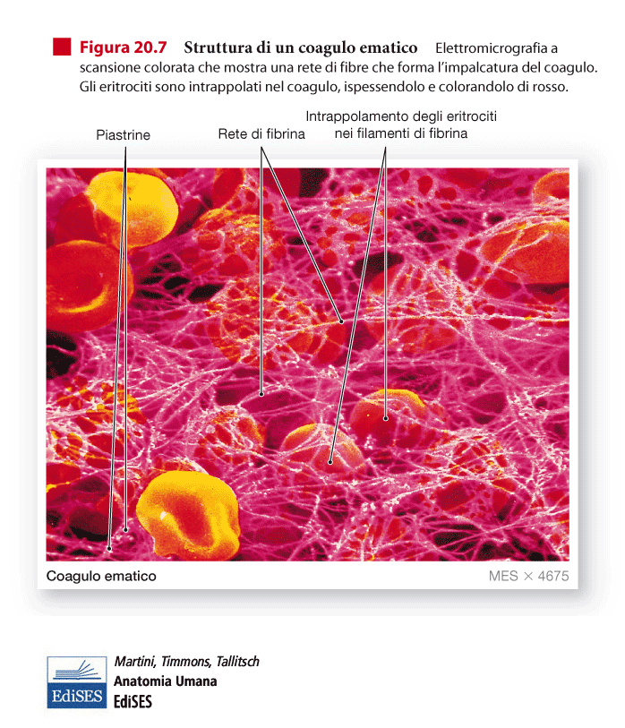

Slide 19
L I N F A - Organizzazione Istologica -
CELLULE: prevalgono i LINFOCITI
E C M: molto simile al Plasma Sanguigno.
La Linfa rappresenta una cospicua parte del Liquido Interstiziale che si trova negli Spazi Intercellulari
Scorre nei Vasi Linfatici e viene recuperata, alla fine, nel Sistema Circolatorio Sanguifero

Slide 20
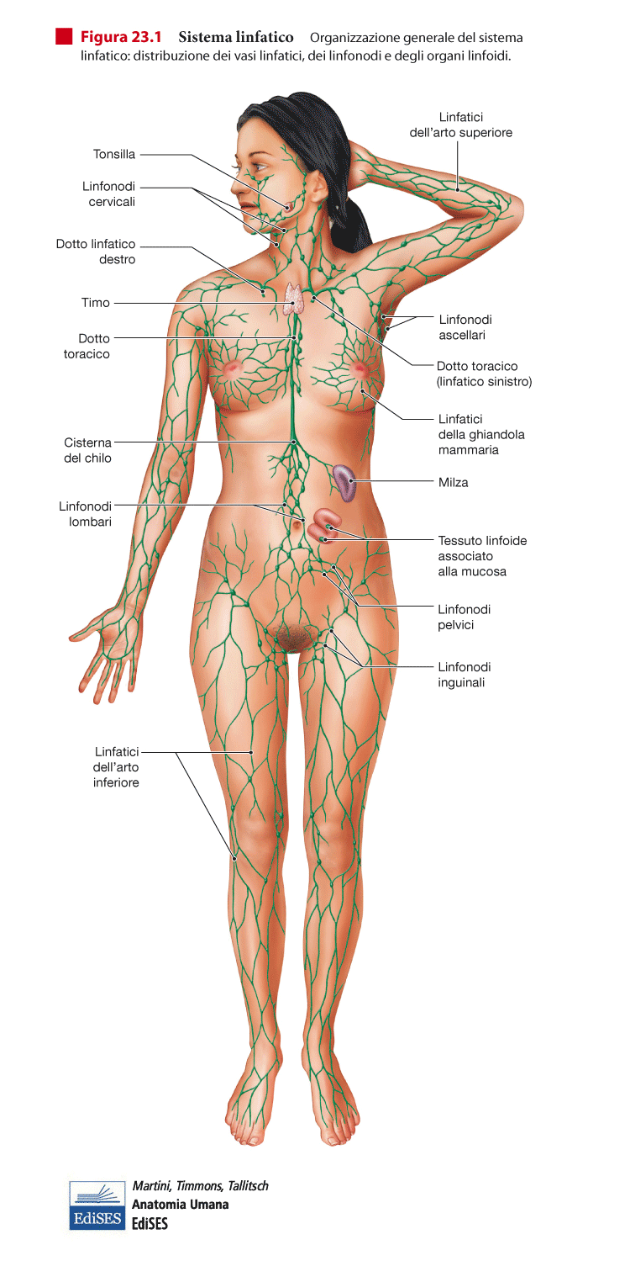
SISTEMA
CIRCOLATORIO
LINFATICO
e
LINFONODI

Slide 21
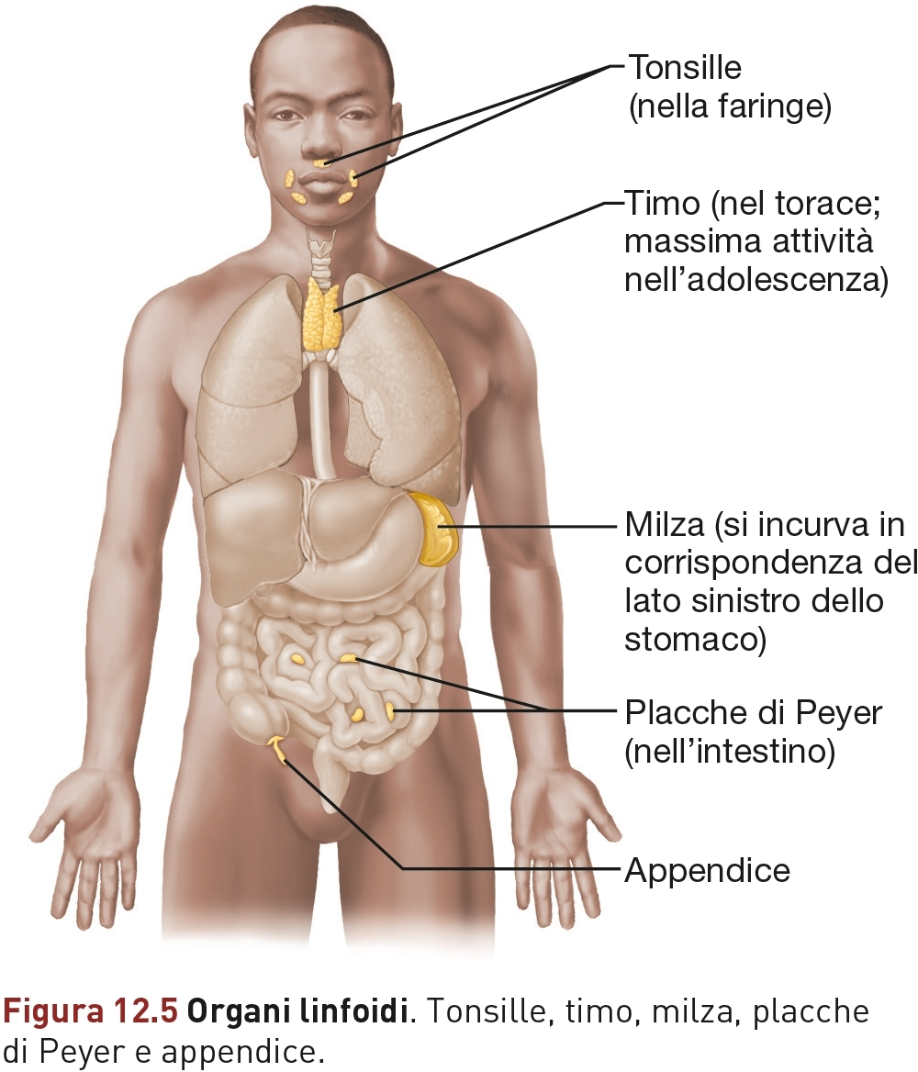

Slide 22
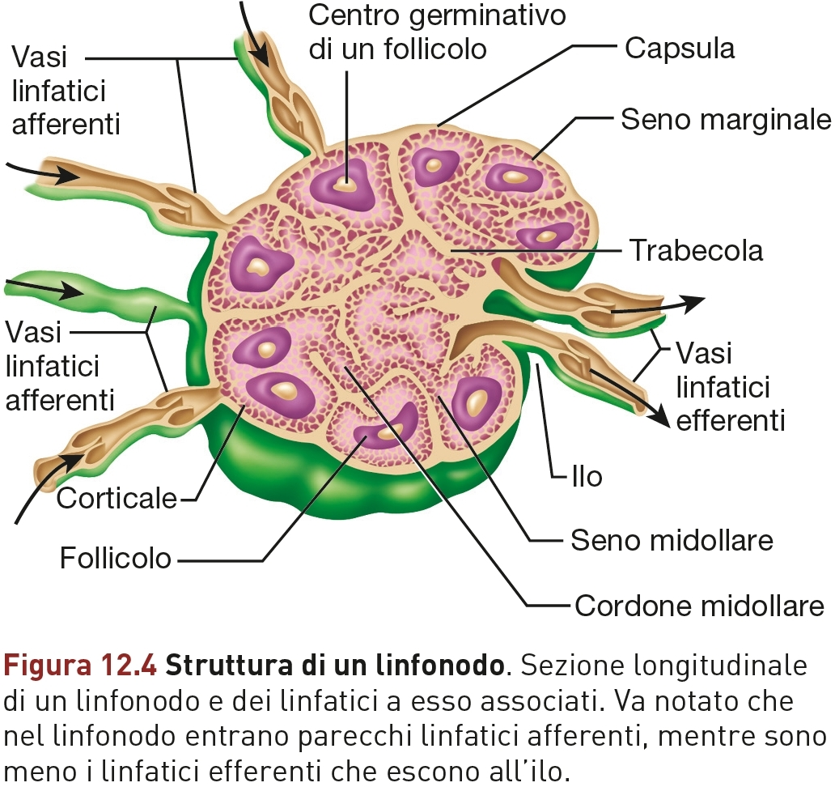

Slide 23
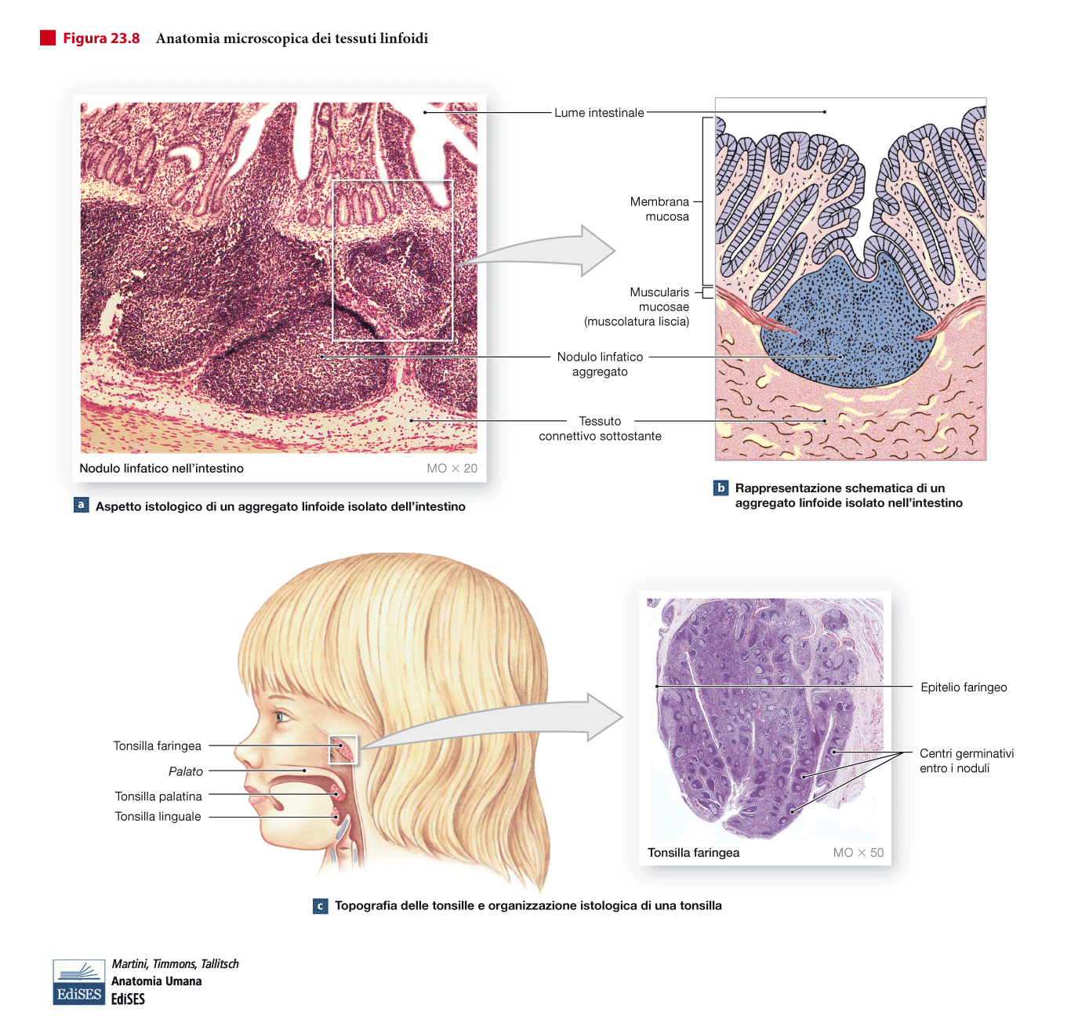
TONSILLE del DISTRETTO
ORO-FARINGEO
(Arco Linfatico di Waldeyer)

Slide 24
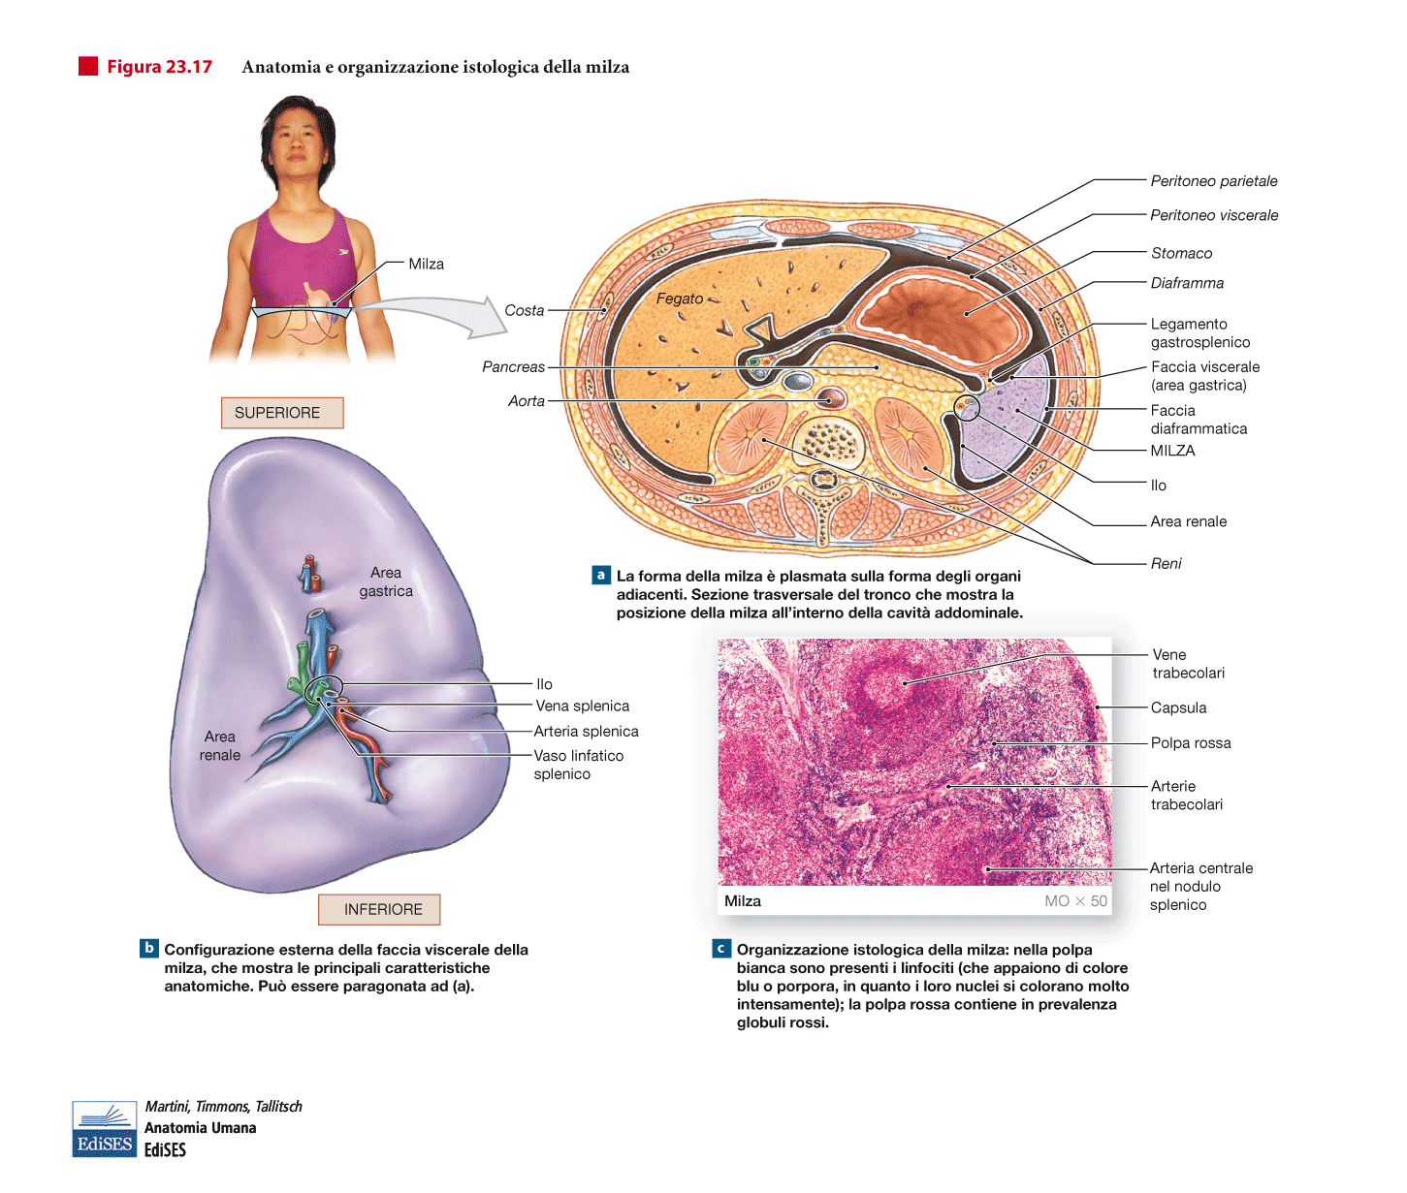

Slide 25
M I L Z A
Organo LINFOIDE, pieno, impari, localizzato nell’ IPOCONDRIO SINISTRO.
Prende rapporto con la Parete Addominale Antero-Laterale.
È deputato alla distruzione dei Globuli Rossi del Sangue che hanno concluso il loro ciclo vitale dopo circa 120 giorni di vita (ERITROCATERESI).
A differenza dei Linfonodi, la MILZA «setaccia» e «filtra» il Sangue (anziché la Linfa), al fine di identificarvi possibili agenti potenzialmente dannosi per l’ organismo.

Slide 26
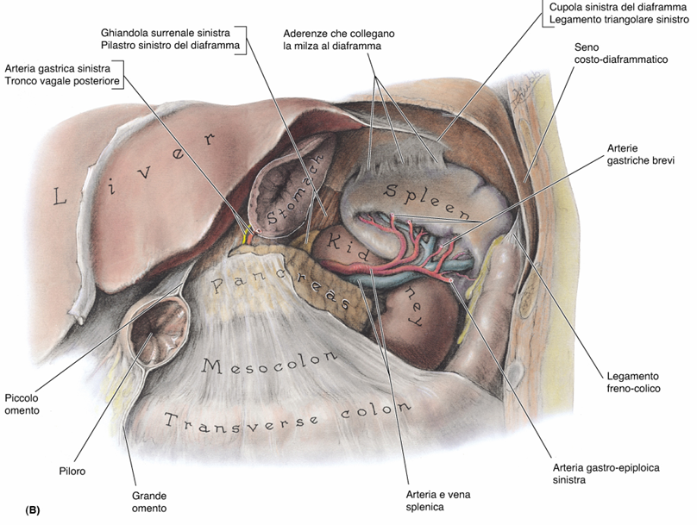
ANATOMIA TOPOGRAFICA DELLA MILZA

Slide 27
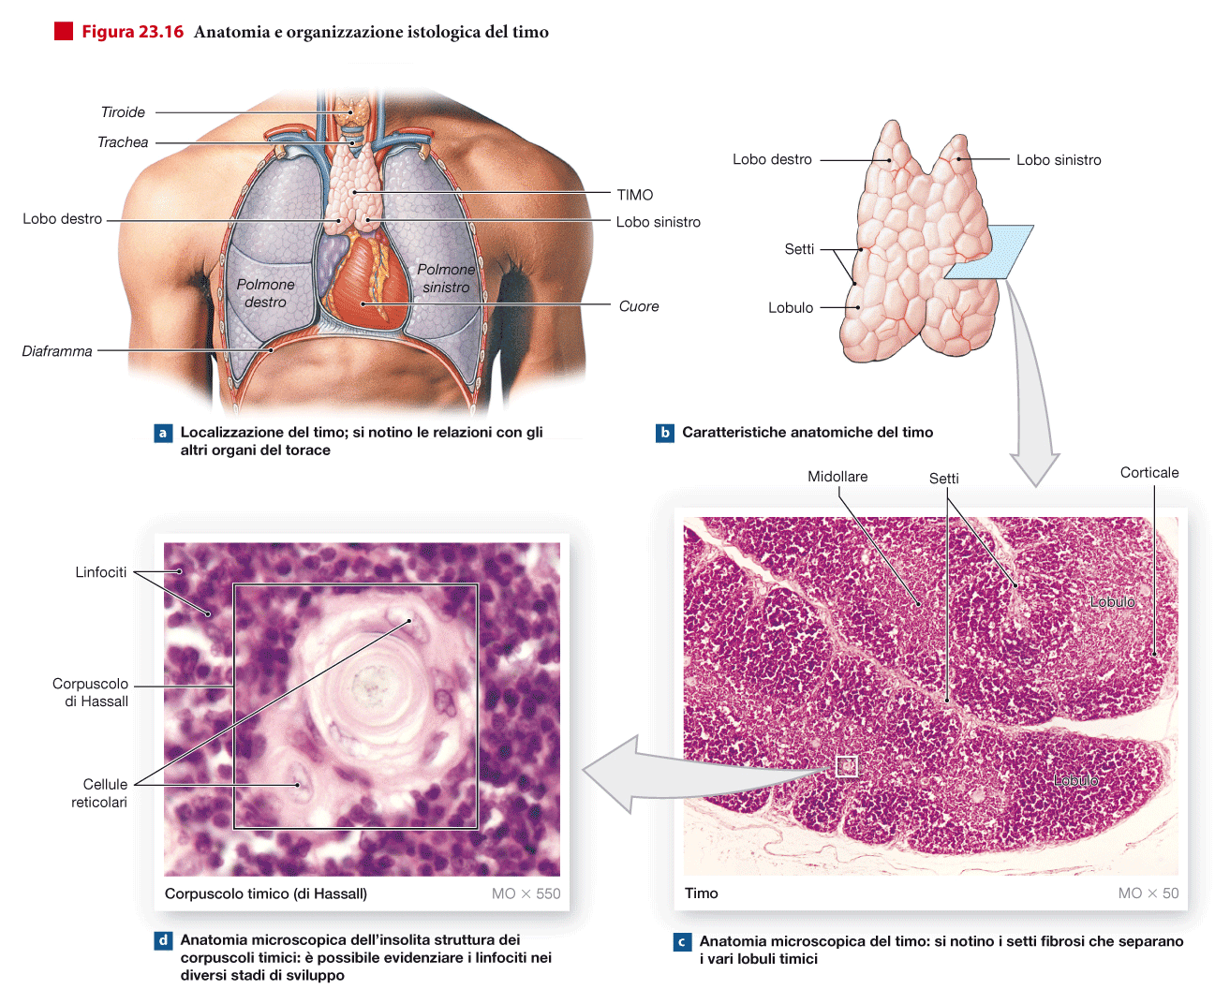

Slide 28
T I M O
Organo LINFOIDE impari localizzato nel MEDIASTINO della Cavità Toracica, antero-superiormente rispetto al Cuore.
Fino all’ età adolescenziale provvede a differenziare i LINFOCITI «T» (Timociti).
Successivamente all’ adolescenza, va incontro ad una regressione morfo-funzionale a tessuto adiposo.

